Slide 1
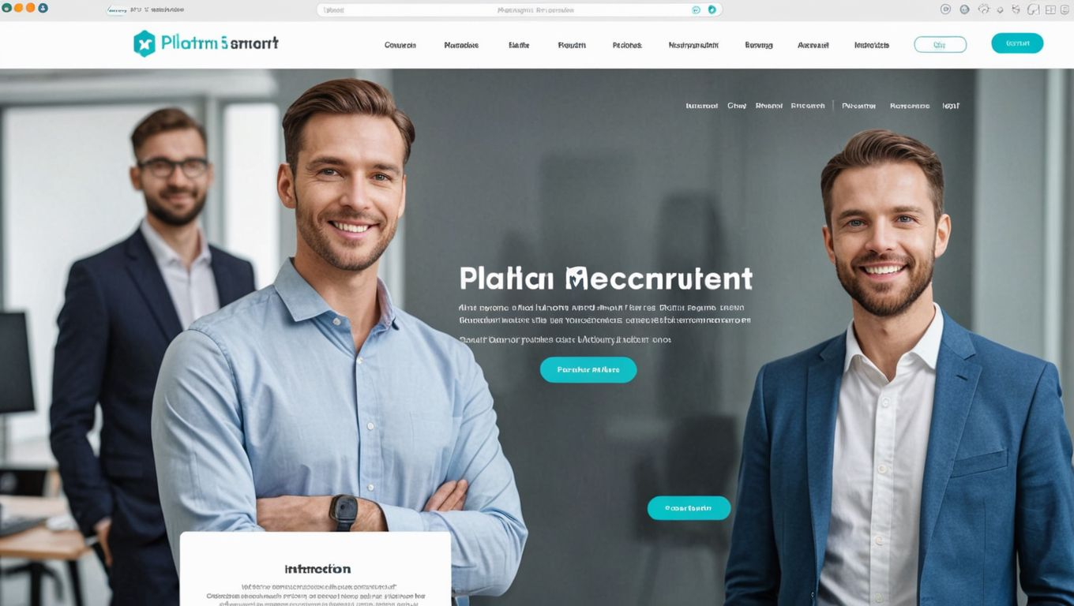
Presentación 70% Proyecto
Isaac Brandon Martínez
Fredy Ordoñez Quintero

Slide 2


ÍNDICE
Introducción
Objetivo/Justificación
Justificación
Diagramas Ishikawa
Test de Usuarios

Slide 3
ÍNDICE
Rol Playing
Drawstorming
Plano/Producto
Diagramas Varios
Casos de uso

Slide 4

Introducción
FredyIsaac Jobs, una plataforma de contratación inteligente diseñada para revolucionar la manera en que empleadores y empleados se conectan. En un entorno laboral cada vez más competitivo y dinámico, FredyIsaac Jobs se posiciona como una solución innovadora que utiliza tecnología avanzada para simplificar y optimizar los procesos de contratación y búsqueda de empleo.
Nuestra plataforma se basa en un sistema de inteligencia artificial (IA) y un chatbot inteligente que permiten emparejar automáticamente a los candidatos con las oportunidades laborales más adecuadas, según sus habilidades, experiencia y preferencias. Esta tecnología no solo agiliza la búsqueda de empleo para los candidatos, sino que también ayuda a los empleadores a identificar rápidamente al talento que mejor se ajusta a sus necesidades, reduciendo el tiempo y los costos asociados con los procesos de selección tradicionales.

Slide 5
Objetivo
Presentar una plataforma de gestión de empleo en línea que facilita la conexión entre empleadores y empleados, destacando sus funcionalidades clave, como la publicación de trabajos, la gestión de perfiles de empresa y empleados, y la búsqueda de oportunidades laborales.
La plataforma FredyIsaac Jobs está diseñada en inglés y español para atender a un mercado global y diverso. El inglés es el idioma universal en el ámbito laboral y empresarial, lo que permite a la plataforma conectar talento y oportunidades a nivel internacional. Por otro lado, el español es el segundo idioma más hablado en el mundo, lo que nos permite llegar a una amplia audiencia en América Latina, España y otras regiones hispanohablantes.
Justificación

Slide 6
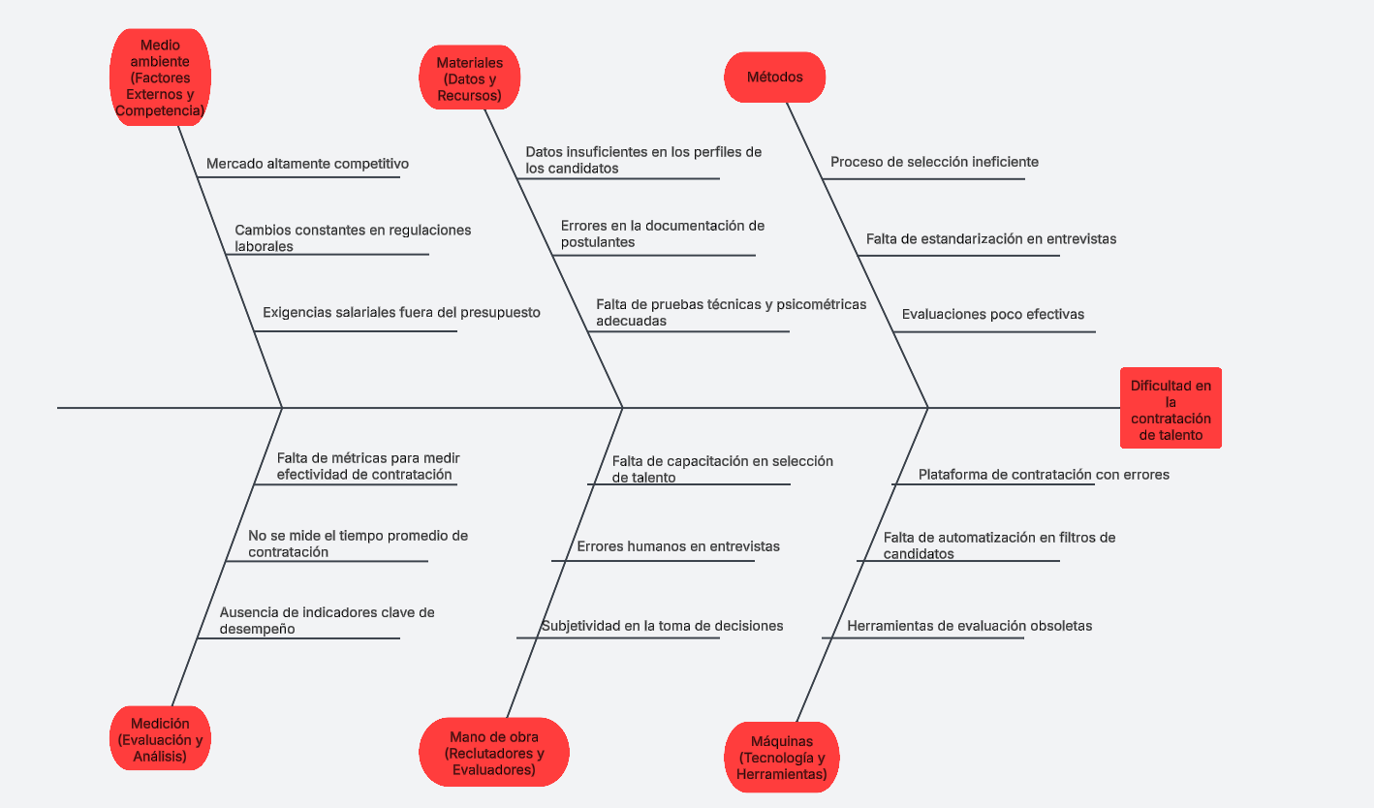
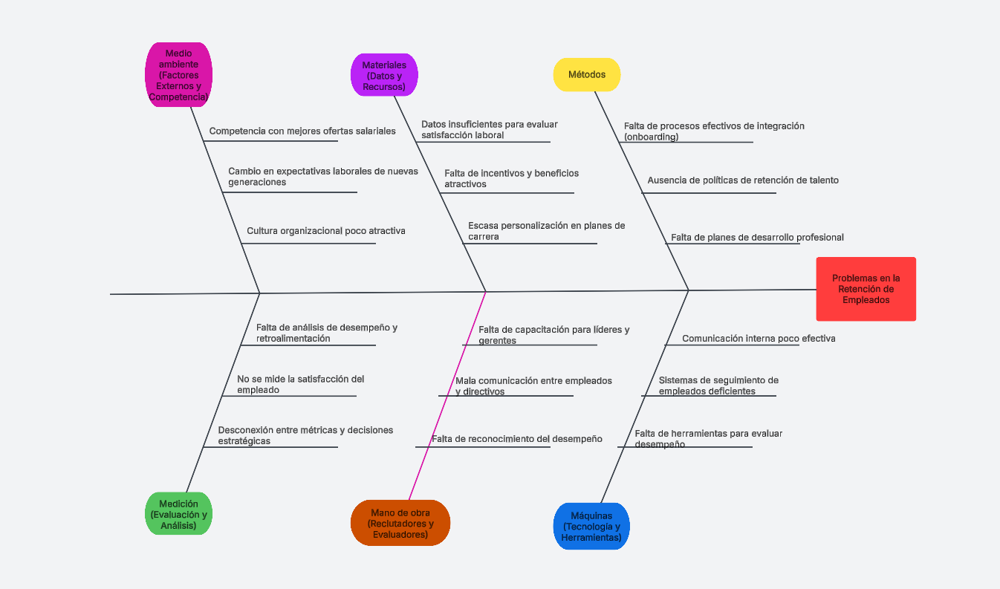
Diagramas Ishikawa
Problemas en la Contratación de Talento
Problemas con la retención de empleados

Slide 7
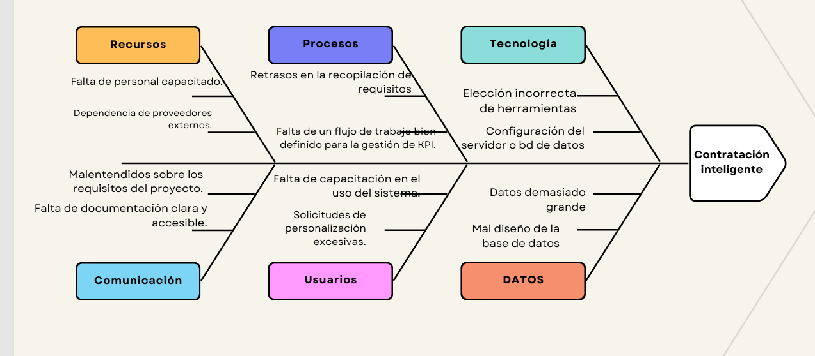
Diagramas Ishikawa
¿Cómo se conforma nuestra plataforma?

Slide 8
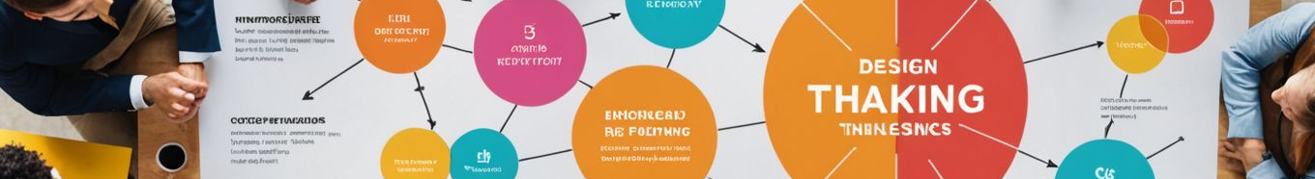
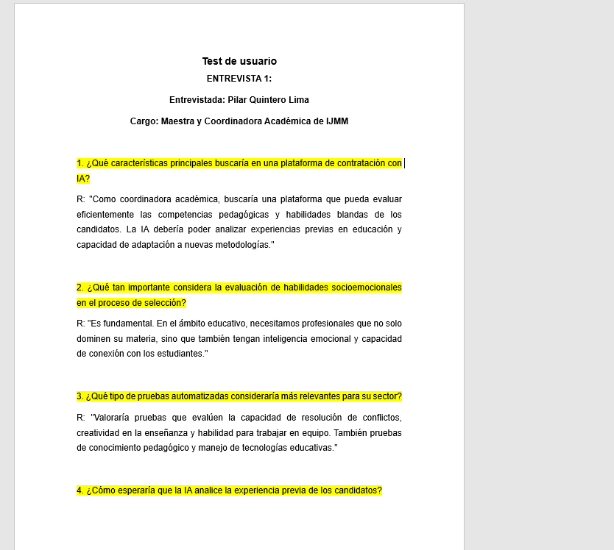
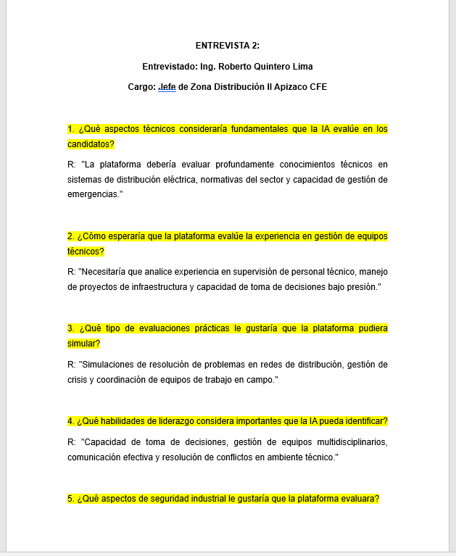
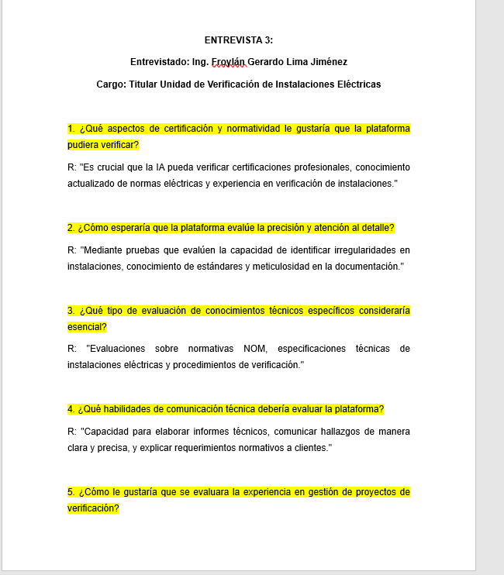
Test de Usuarios
Coordinadora académica
CFE
UVIE

Slide 9
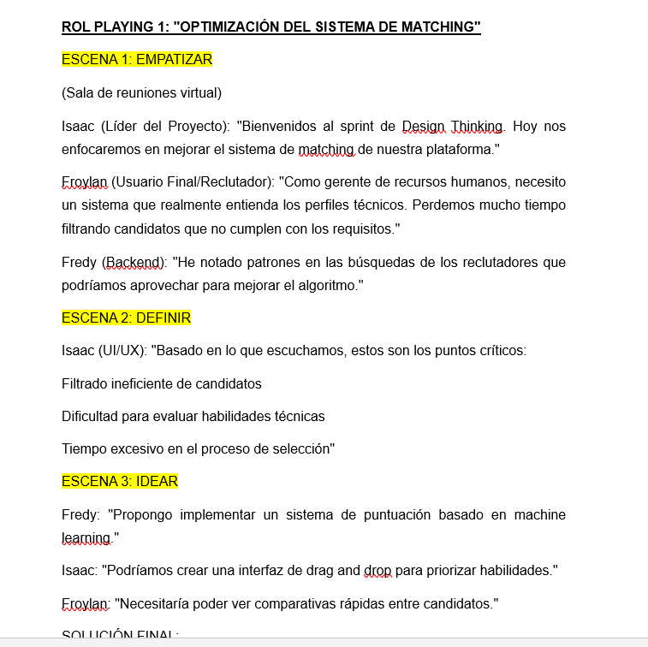
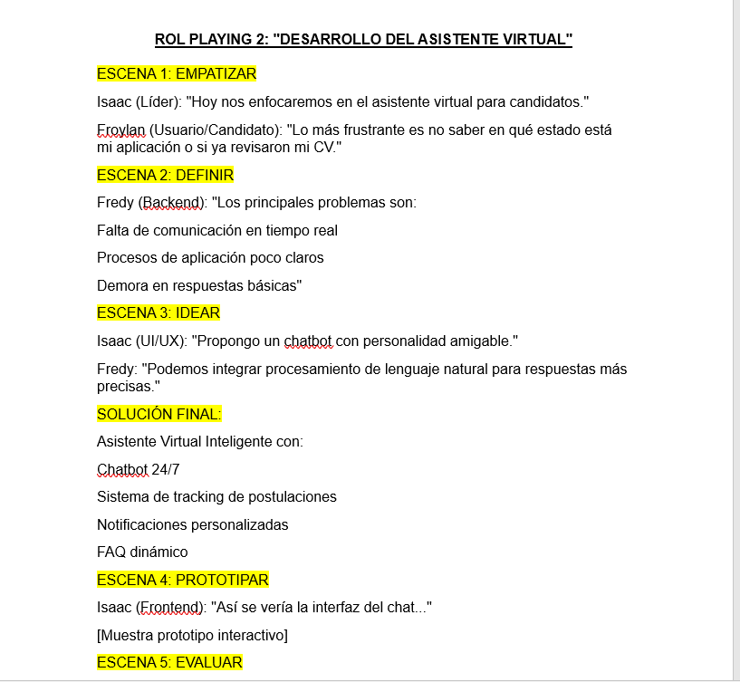
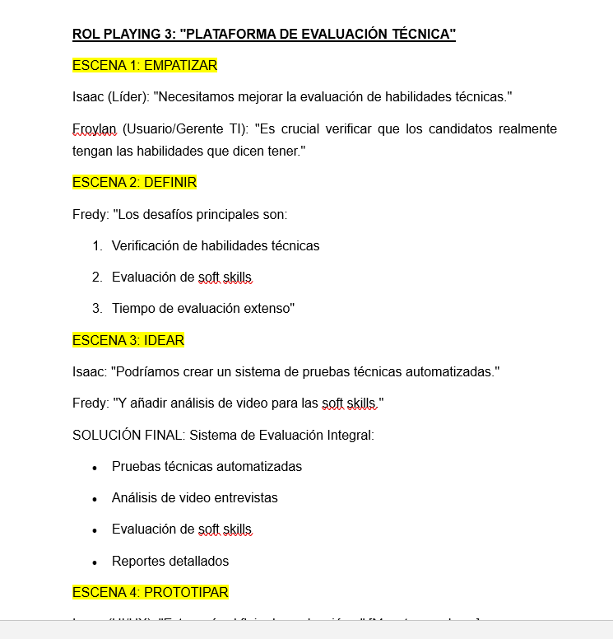
Rol playing
ROL PLAYING 1: "OPTIMIZACIÓN DEL SISTEMA DE MATCHING"
ROL PLAYING 2: "DESARROLLO DEL ASISTENTE VIRTUAL"
ROL PLAYING 3: "PLATAFORMA DE EVALUACIÓN TÉCNICA"

Slide 10
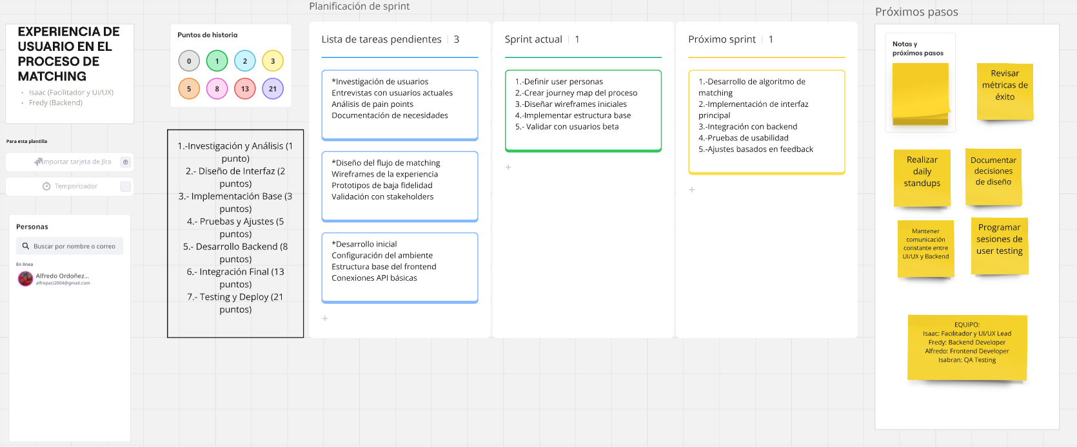
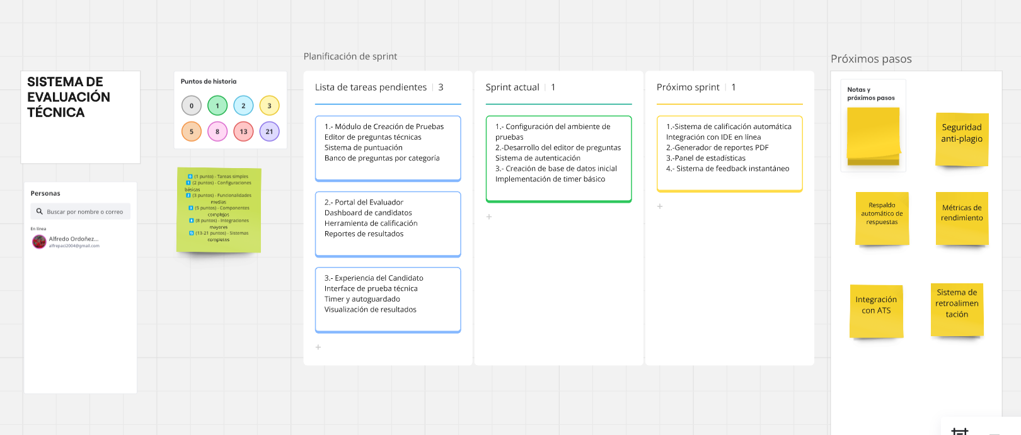
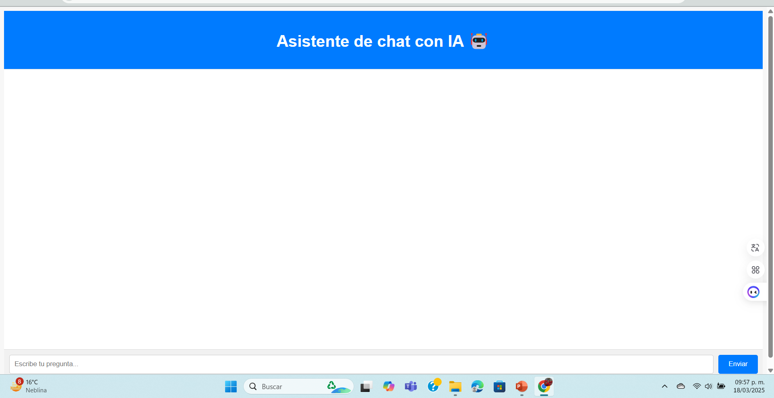
Drawstorming
EXPERIENCIA DE USUARIO EN EL PROCESO DE MATCHING
Sistema de Evaluación
Diseño de chatBOT INTELIGENTE

Slide 11
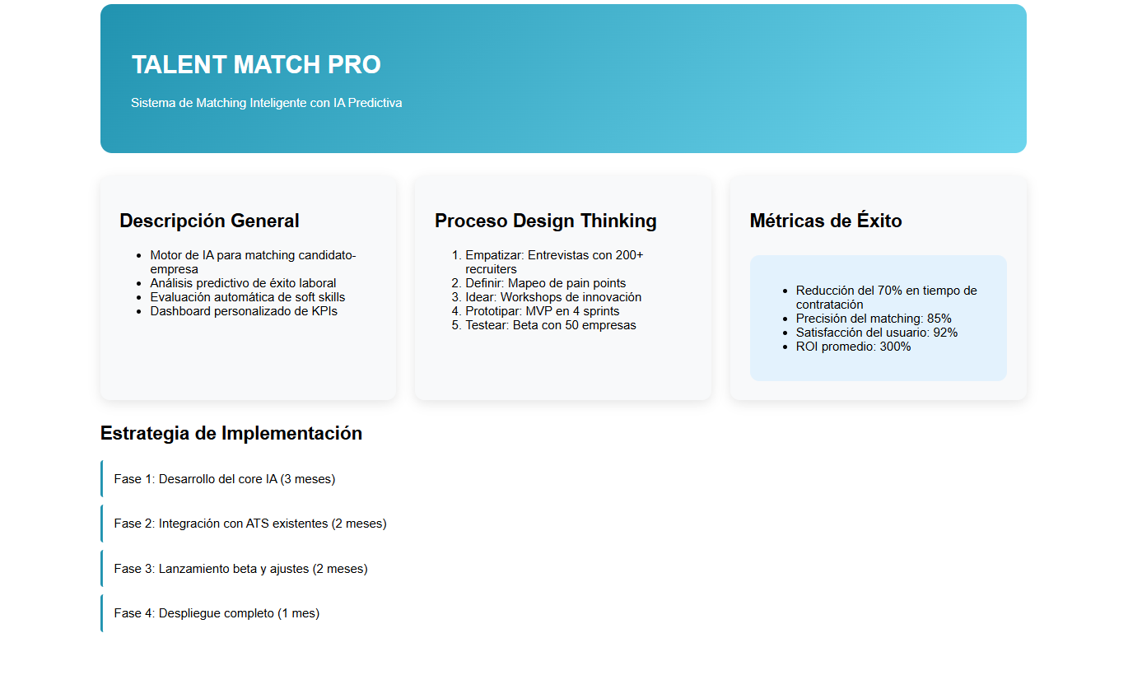
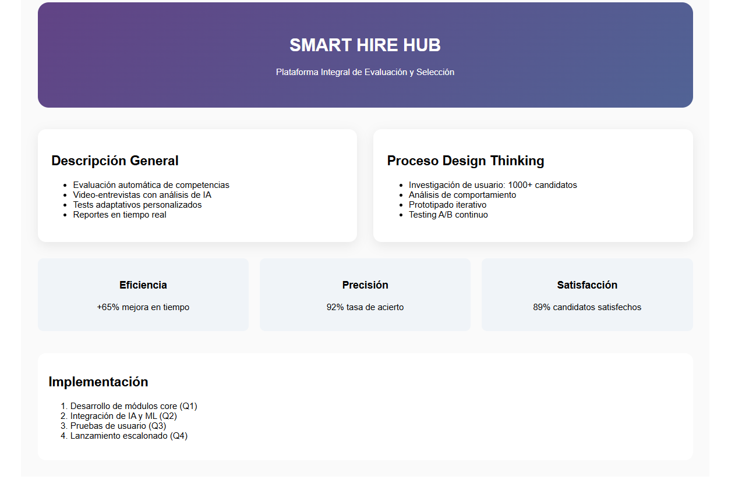
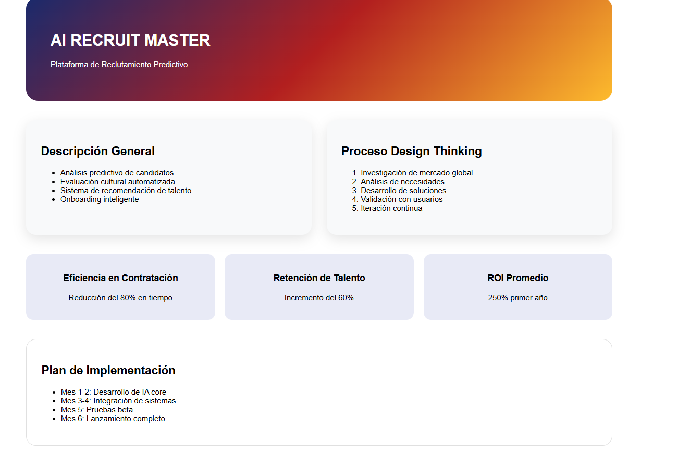
Plano/Producto
TALENT MATCH PRO
SMART HIRE HUB
AI RECRUIT MASTER

Slide 12
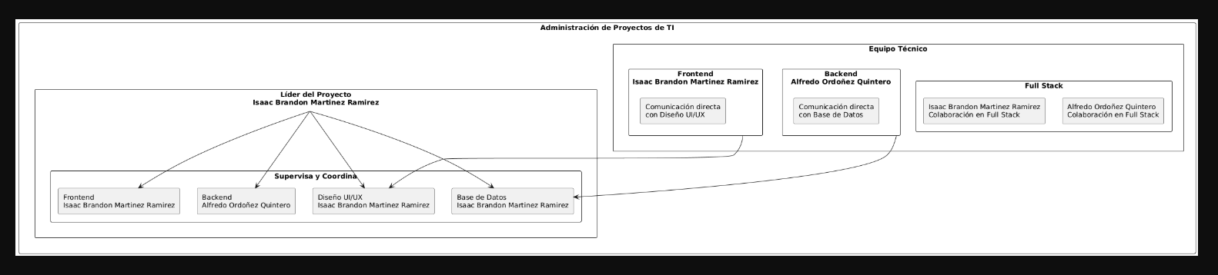
Roles y responsabilidades

Slide 13
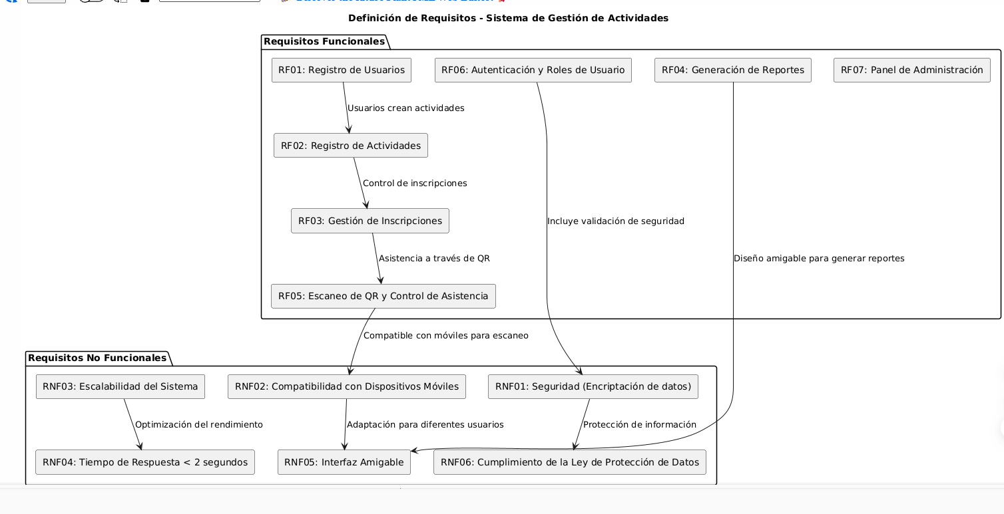
Definición de Requisitos funcionales y no funcionales

Slide 14
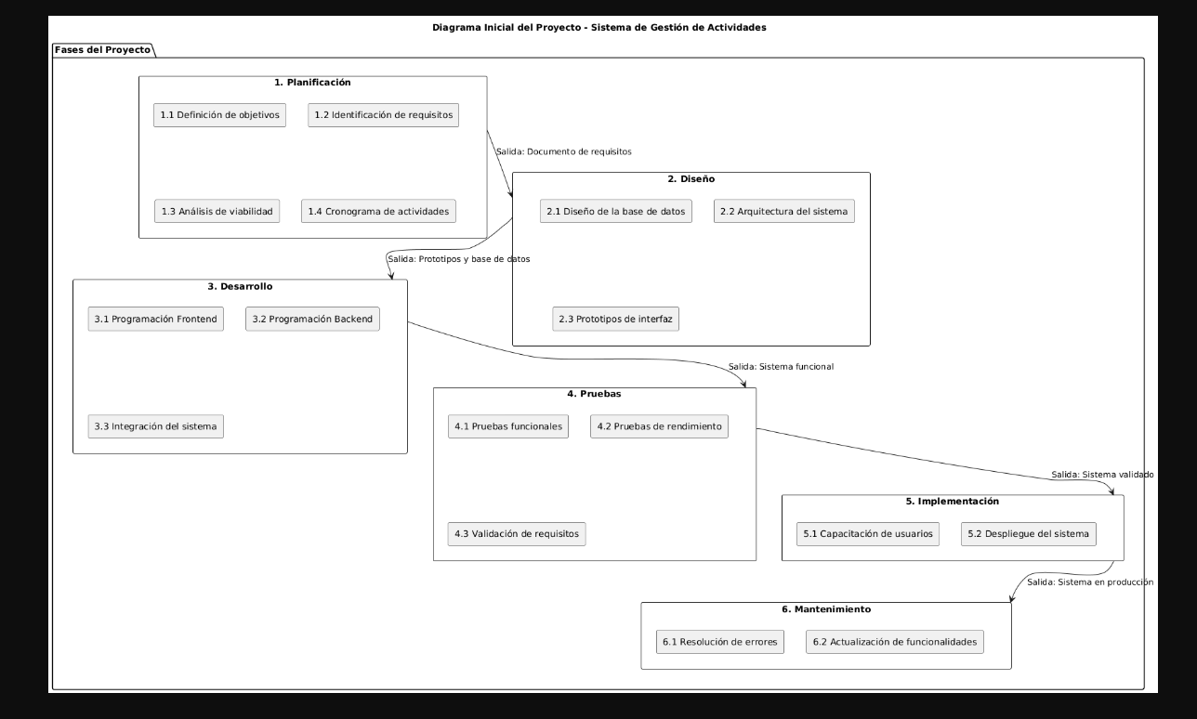
Diagrama de planificación de proyectos

Slide 15
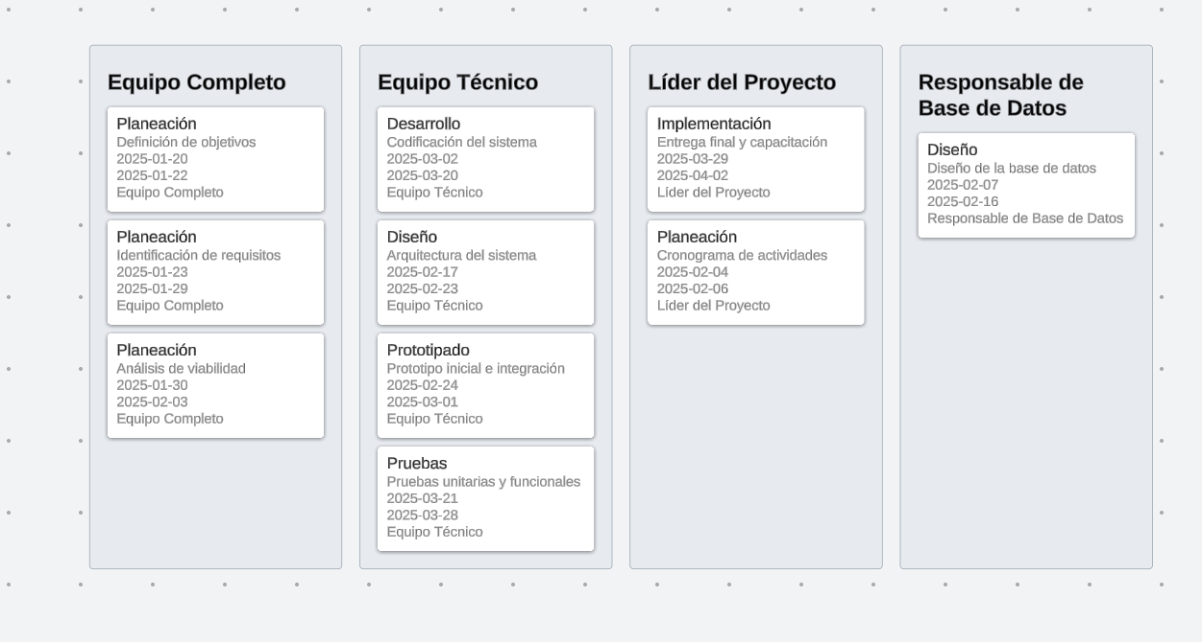
Organigrama de Proyecto

Slide 16
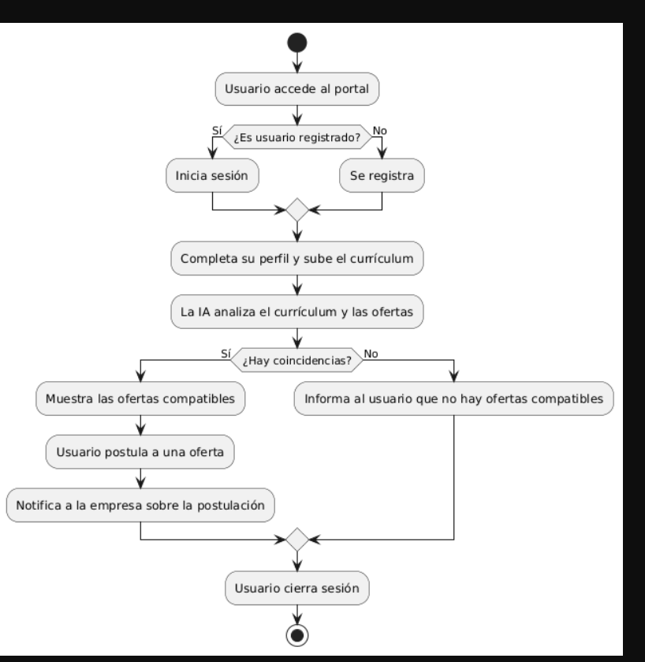
Diseño de la arquitectura del sistema y diagramas de flujo
1.- Interacción usuario Plataforma

Slide 17
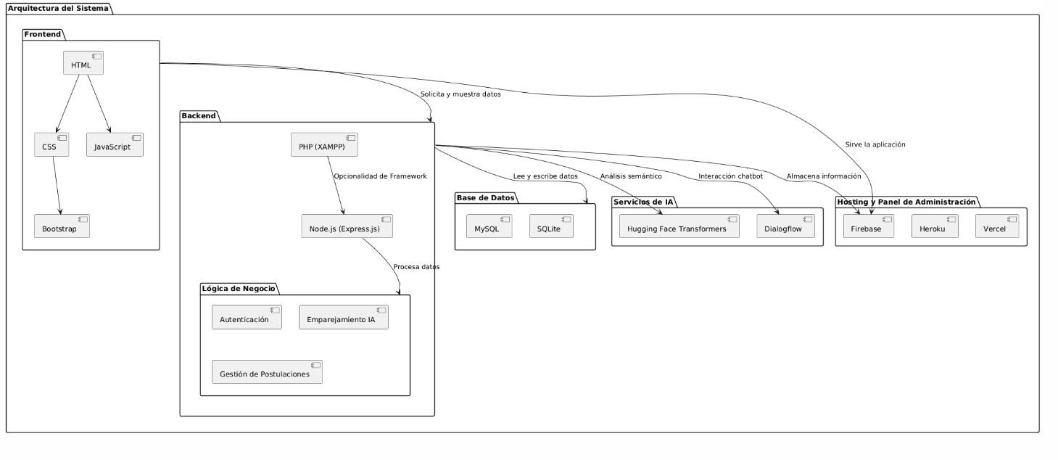
Diseño de la arquitectura del sistema de la "Plataforma de contratación inteligente”

Slide 18
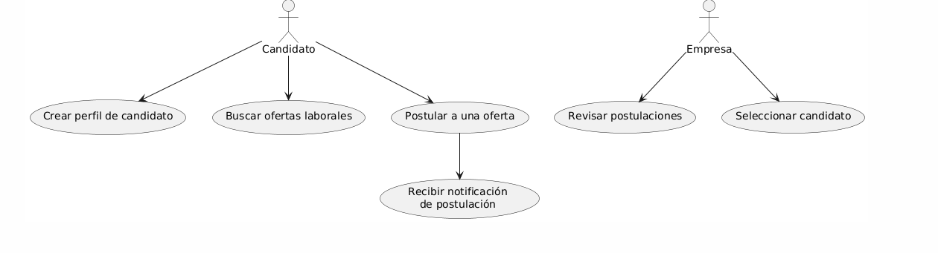
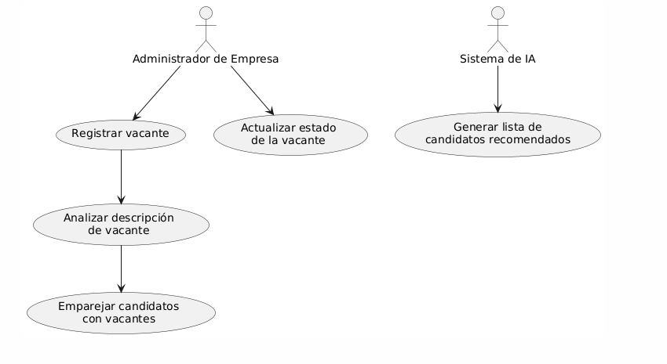
Diagramas de casos de uso
Proceso de postulación
Gestión de vacantes

Slide 19
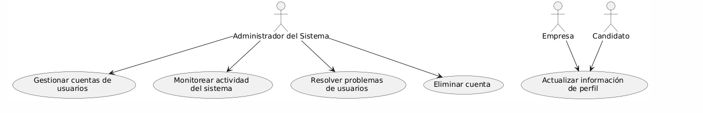
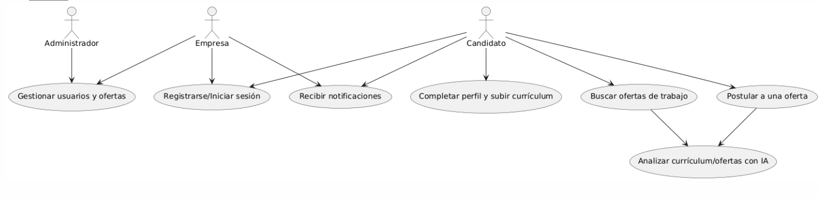
Diagramas de casos de uso
Administración del Sistema
Como registrarse

Slide 20
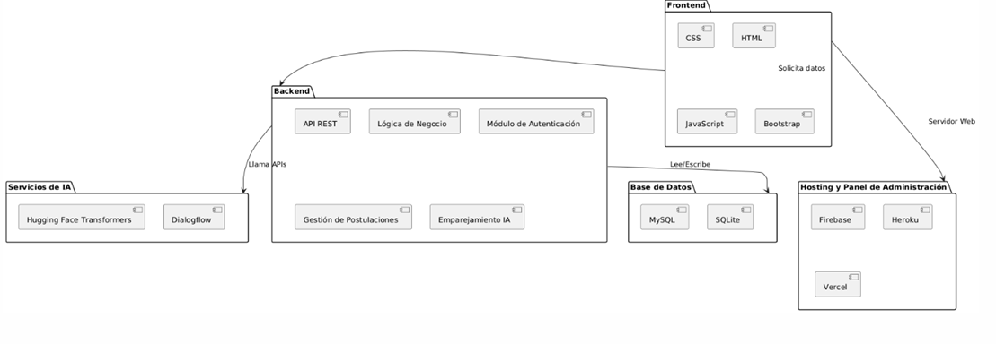
Diagrama de componentes

Slide 21
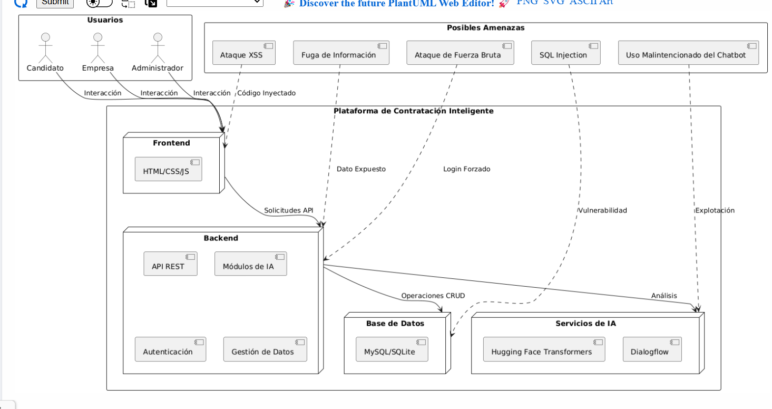
Modelo de Amenazas (Threat Modeling)

Slide 22
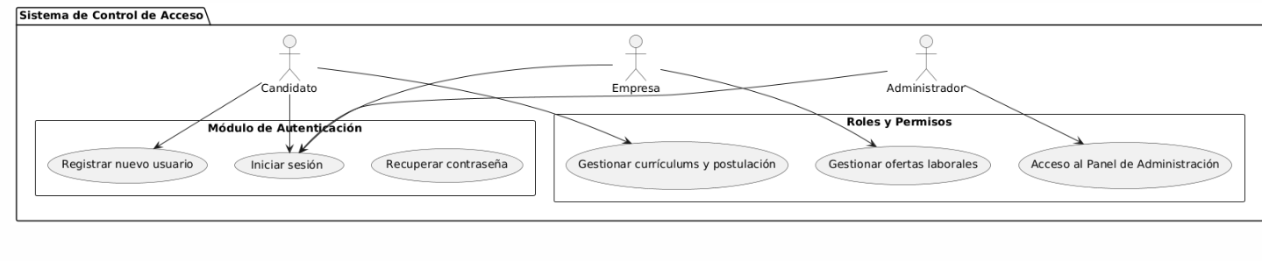
Diagrama de control de acceso

Slide 23
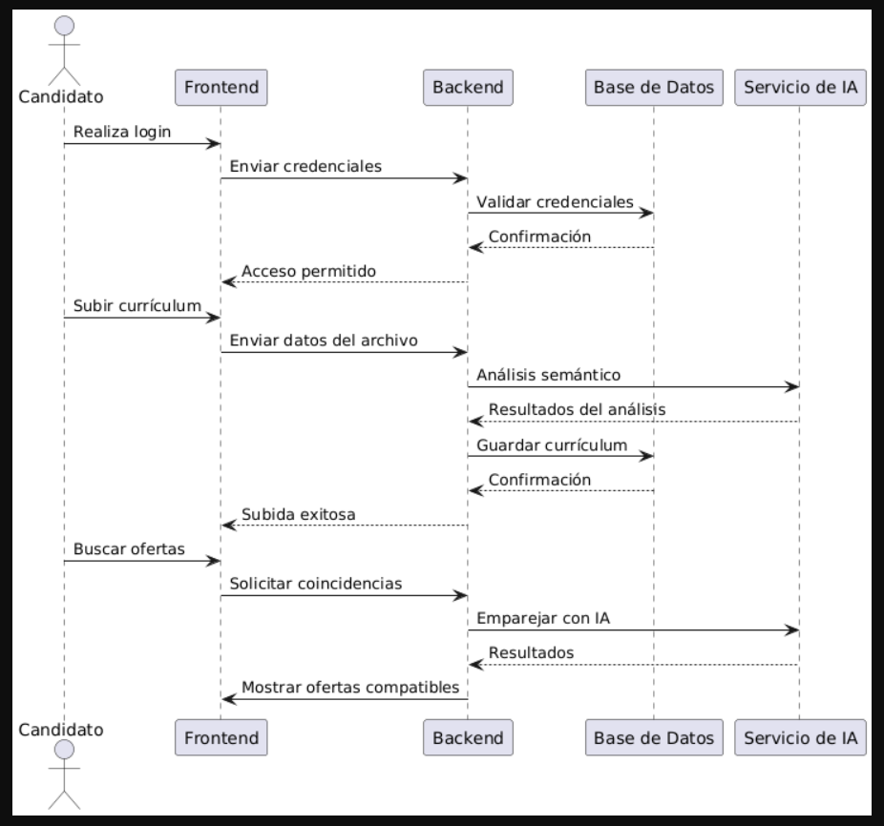
Diagrama de secuencia

Slide 24
Avances significativos en nuestra plataforma
Gestión de talentos optimizada
Proceso de selección eficiente
La plataforma ofrece herramientas para identificar y desarrollar habilidades clave en los empleados. Esto no solo mejora la retención de talento, sino que también fomenta el crecimiento profesional. Los empleados pueden acceder a recursos de desarrollo, seguimiento de objetivos y retroalimentación continua.
La automatización de tareas repetitivas agiliza la evaluación de candidatos, garantizando una experiencia ágil tanto para empleadores como para candidatos. La plataforma también permite publicar empleos de manera sencilla y gestionar las aplicaciones de forma organizada.

Slide 25
Avances significativos en nuestra plataforma
Herramientas avanzadas para empleadores
Herramientas para empleados
Los empleadores pueden acceder a análisis de datos, seguimiento de rendimiento y planificación estratégica. Estas herramientas mejoran la toma de decisiones y permiten a las empresas optimizar sus procesos de contratación y gestión de personal.
Los empleados tienen acceso a recursos de desarrollo profesional, como capacitaciones, talleres y seguimiento de objetivos. Esto fomenta el crecimiento individual y mejora la satisfacción laboral.

Slide 26
Avances significativos en nuestra plataforma
Perfil de empresa: UNIDAD DE VERIFICACIÓN DE INSTALACIONES ELÉCTRICAS
Perfil de empleado: Alfredo Ordóñez
Esta empresa está registrada en la plataforma y tiene 25 puestos de trabajo activos. Su enfoque es la verificación de instalaciones eléctricas, y ofrece oportunidades laborales en México y otros países.
Alfredo es un profesional registrado en la plataforma con experiencia en Afganistán. Su perfil incluye detalles como su nivel educativo, competencias lingüísticas y capacitaciones. También tiene la opción de ver y compartir su CV.

Slide 27
Avances significativos en nuestra plataforma
Oportunidades laborales destacadas
Funcionalidades adicionales
Archivista en UNIDAD DE VERIFICACIÓN DE INSTALACIONES ELÉCTRICAS: Jornada completa en Tlaxcala, México, con fecha límite el 20 de marzo de 2025.
Ingeniero técnico en Ghana: Jornada completa en Takoradi, con fecha límite el 1 de septiembre de 2021.
Acceso y seguridad: Los usuarios pueden iniciar sesión, cambiar su contraseña y cerrar sesión de manera segura.
Interfaz intuitiva: La plataforma ofrece una navegación sencilla con enlaces rápidos a secciones como empleadores, empleados y contacto.
Soporte multilingüe: La plataforma incluye opciones de traducción, lo que facilita su uso en diferentes idiomas.

Slide 28
¿Por qué no jala nuestro chatbot?
API Key expuesta: La clave de API ($api_key) está visible en el código, lo cual es un riesgo de seguridad. Si la clave se expone, puede ser mal utilizada o bloqueada por OpenAI.
Dependencias no instaladas: Para migrar a Gemini (otro modelo de IA), es necesario instalar dependencias adicionales, lo cual puede ser un proceso tardado.
Archivos
assistan.php
assistan_api-php
Cambios pendientes: Aunque la lógica y la base son las mismas, se requiere cambiar la API Key y ajustar algunas líneas de código para usar Gemini en lugar de GPT-3.5.

Slide 29
¿Cómo lo podemos solucionar?
Instalar Dependencias:
Gemini requiere librerías adicionales, instalar usando Composer o el gestor de paquetes correspondiente..
Mejora la seguridad ocultando la API Key y validando entradas.
Optimizar el Frontend
Manejo de Errores:
Mejora los mensajes de error para que sean más descriptivos.
Ejemplo: "Hubo un problema al conectar con la IA. Inténtalo de nuevo más tarde."

Slide 30

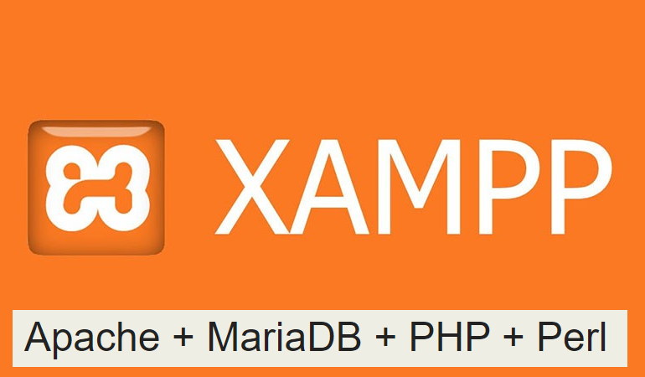
Tecnologías utilizadas
MySQL/MariaDB:
Versión del servidor: 10.4.32-MariaDB.
Motor de almacenamiento: InnoDB (para soporte de transacciones y claves foráneas).
phpMyAdmin:
Herramienta de administración de bases de datos.
Versión: 5.2.1.
PHP:
Versión: 8.1.25 (utilizado para interactuar con la base de datos desde el backend).

Slide 31

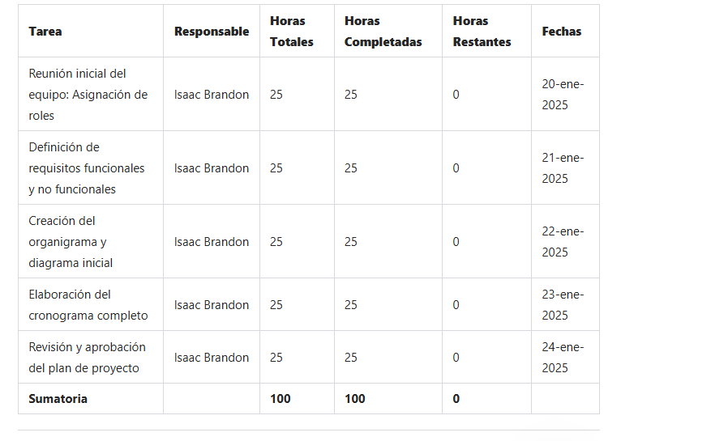
Fases, Tareas y Responsables
1. Planificación (20-ene-2025 al 24-ene-2025)

Slide 32
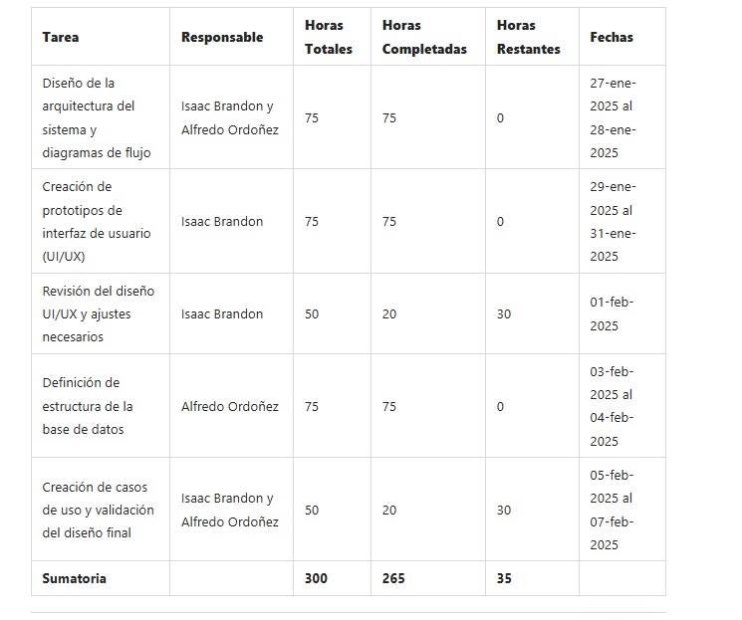
Fases, Tareas y Responsables
2. Diseño (27-ene-2025 al 07-feb-2025)

Slide 33
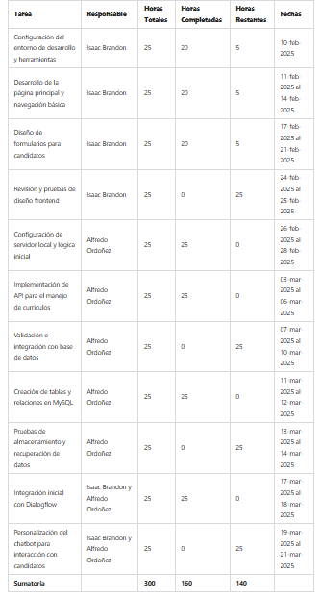
Fases, Tareas y Responsables
3. Desarrollo (10-feb-2025 al 21-mar-2025)

Slide 34
Fases, Tareas y Responsables
3. Desarrollo (10-feb-2025 al 21-mar-2025)

Slide 35
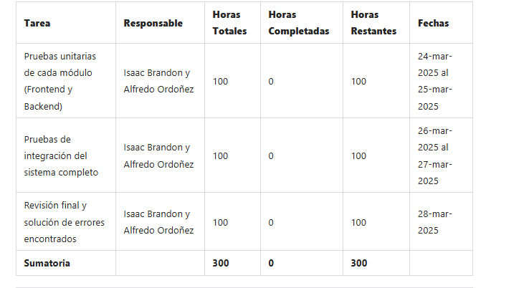
Fases, Tareas y Responsables
4. Pruebas (24-mar-2025 al 28-mar-2025)

Slide 36
Sumatoria General
Total de horas requeridas: 1,000 horas.
Número de personas: 2.
Horas por persona: 1,000 horas / 2 personas = 500 horas por persona.
Días hábiles: 58 días.
Horas diarias por persona: 500 horas / 58 días ≈ 8.62 horas por día.
Según la Ley Federal del Trabajo en México, los días festivos obligatorios en ese período son:
Tercer lunes de marzo (17 de marzo de 2025): En conmemoración del 21 de marzo.

